Slide 1
Capítulo 6
redes inalámbricas y móviles
Computer Networking: A Top Down Approach Featuring the Internet

Slide 2
Capítulo 6: Redes Inalámbricas y Móviles
Antecedentes previos:
# subscriptores de teléfonos inalámbricos (móviles) ahora supera # subscriptores de teléfonos cableados!
Redes de computadores: laptops, PDAs, y teléfonos con acceso a Internet
Dos desafíos importantes (pero diferentes)
  Comunicaciones sobre enlaces inalámbricos
  Manejo de usuarios que cambian su punto de entrada a la red

Slide 3
Capítulo 6: Contenidos
6.1 Introducción
Wireless
6.2 Enlaces Wireless, características
  CDMA
6.3 IEEE 802.11 wireless LANs (“wi-fi”)
6.4 Acceso a Internet vía celular
  arquitectura
  estándares (e.g., GSM)
Movilidad
6.5 Principios: direccionamiento y ruteo de usuarios móviles
6.6 IP móvil
6.7 Manejo de movilidad en redes celulares
6.8 Movilidad y protocolos de capas superiores
6.9 Resumen
ELO322

Slide 4



Elementos de una red inalámbrica
wireless hosts
laptop, PDA, Teléfonos
Corren aplicaciones
Pueden ser fijos (no móviles) o móviles
  wireless no siempre significa movilidad
Infraestructura
de red

Slide 5



Elementos de una red inalámbrica
Estación base
Típicamente conectada a red cableada
relay – responsables por envío de paquetes entre red cableada y wireless host(s) en su “área”
  e.g., torres celulares, (APs) puntos de acceso 802.11
Infraestructura
de Red

Slide 6
Elementos de una red inalámbrica
Enlaces wireless
Típicamente usados para conectar móvil(es) a estación base
También usados como enlaces principales (backbone)
Protocolo de acceso múltiple coordina acceso al enlace
Variadas tasa y distancias de transmisión
Infraestructura
de red

Slide 7
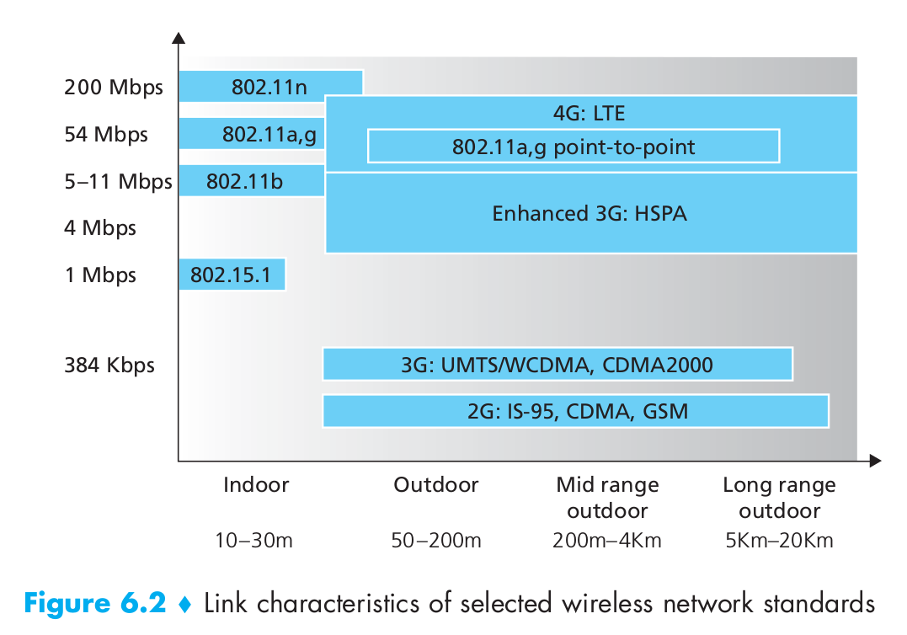
Características de estándares de enlaces inalámbricos

Slide 8
Elementos de una Red Inalámbrica
Modo infraestructura
Estación base conecta móviles a la red cableada
Handoff o handover: móvil cambia de estación base que provee conectividad
Infraestructura
de red

Slide 9
Elementos de una red inalámbrica
Modo Ad hoc
no hay estación base
Nodos sólo pueden transmitir a otros dentro de su cobertura
nodos se organizan en red entre ellos, proveen servicios de ruteo, asignación de direcciones, entre ellos

Slide 10
Características de los enlaces inalámbricos
Diferencias con enlaces cableados ….
  Potencia de la señal reducida: señales de radio se atenúan al propagarse (pérdidas de enlace)
  interferencia de otras fuentes: frecuencias estándares de redes wireless (e.g., 2.4 GHz) compartidas con otros dispositivos (e.g., teléfonos); otros como motores.
  Propagación multitrayectoria: señal de radio se refleja en objetos y tierra, llega a destino con diferencias de tiempo

Slide 11
Características de las redes Inalámbricas
Transmisores y receptores inalámbricos múltiples crean problemas adicionales (además de acceso múltiple):
A
B
C
C
Potencia
de señal A
Potencia
de señal C
B
A
Problema del terminal oculto
B, A se escuchan
B, C se escuchan
A, C no se escuchan, A, C no saben se su interferencia en B
espacio
Decaimiento de señal:
B, A se escuchan
B, C se escuchan
A, C no se escuchan e interfieren en B

Slide 12
Acceso múltiple por División de Código - Code Division Multiple Access (CDMA)
Usado en varios estándares de canales broadcast inalámbricos (celular, satélite, etc)
“Código” único asignado a cada cliente; i.e., código define partición
Todos los usuarios comparten la misma frecuencia, pero cada usuario tiene su secuencia de bits propia (i.e., código también llamado “chip”) para codificar los datos
Señal codificada = (data original) X (secuencia de chipping)
decodificación: producto interno de la señal codificada con la secuencia de chipping
Permite que múltiples usuarios puedan “coexistir” y transmitir simultáneamente con interferencia mínima (si el código es “ortogonal”, es decir la suma de su producto es cero.)

Slide 13
CDMA Codificación/Decodificación
channel output Z_{i,m}
Z_{i,m}= d_{i}.c_{m}
data
bits
d₀ = 1
1
1
1
1
1
d₁ = -1
1
1
1
-
-
-
-
1
-
-
-
1
-
1
1
1
1
1
Tx
1
1
slot 1
channel
output
slot 0
channel
output
1
1
1
1
1
code
1
1
-
-
-
1
-
1
1
1
-
-
-
1
-
1
1
1
slot 1
slot 0
M
D_{i} = Σ Z_{i,m}.c_{m}
m=1
M
received
input
1
1
1
1
1
1
1
1
d₀ = 1
-
-
-
-
1
-
-
-
1
-
1
1
1
1
1
1
d₁ = -1
1
slot 1
channel
output
slot 0
channel
output
1
1
1
1
1
code
1
1
-
-
-
1
-
1
1
1
-
-
-
1
-
1
1
1
Rx
slot 1
slot 0

Slide 14
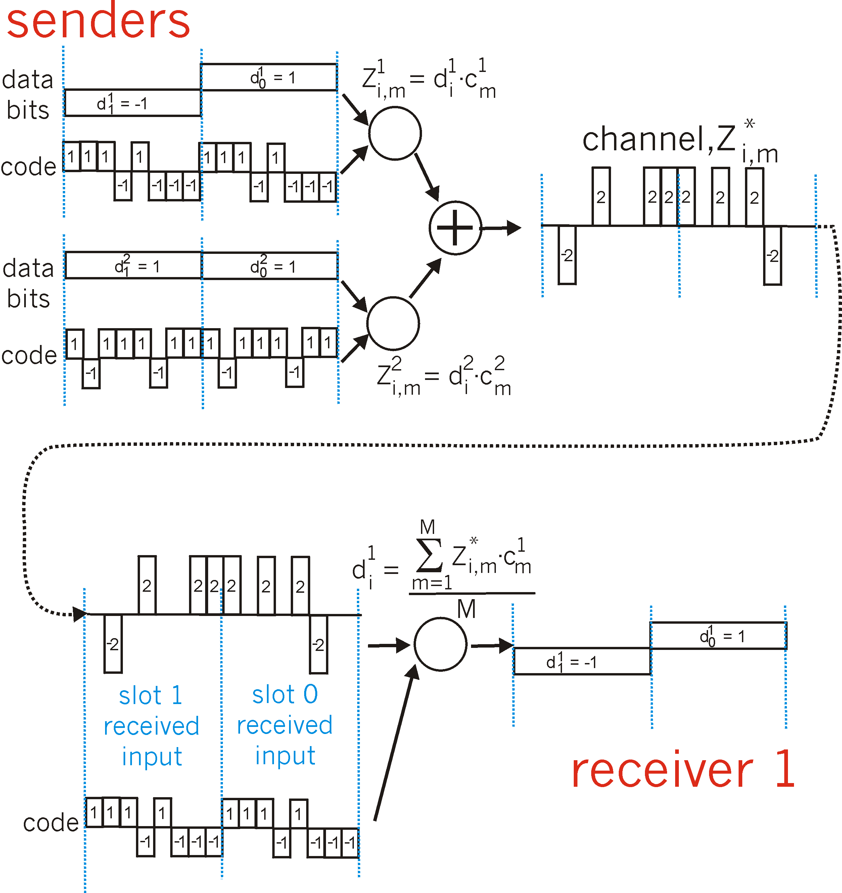
CDMA: interferencia de dos-Txs

Slide 15
Capítulo 6: Contenidos
6.1 Introducción
Wireless
6.2 Enlaces Wireless, características
  CDMA
6.3 IEEE 802.11 wireless LANs (“wi-fi”)
6.4 Acceso a Internet vía celular
  arquitectura
  estándares (e.g., GSM)
Movilidad
6.5 Principios: direccionamiento y ruteo de usuarios móviles
6.6 IP móvil
6.7 Manejo de movilidad en redes celulares
6.8 Movilidad y protocolos de capas superiores
6.9 Resumen

Slide 16
IEEE 802.11 Wireless LAN
802.11b
  2.4-2.5 GHz espectro de radio “no licenciado”
  hasta 11 Mbps
  Direct sequence spread spectrum (DSSS) en capa física
    Todos los hosts usan el mismo código de chip
802.11a
  Frec. 5-6 GHz
  hasta 54 Mbps
802.11g
  Frec. 2.4-2.5 GHz
  hasta 54 Mbps
802.11n: antenas múltiples
  Frec. 2.4-5 GHz
  Hasta 200 Mbps
Todos usan CSMA/CA para acceso múltiple
Todos tienen versiones con estación base y ad-hoc

Slide 17
Hasta aquí llegamos con ELO322
el 1° sem. 2016

Slide 18

802.11 Arquitectura LAN
Hosts inalámbricos se comunican con estación base
  Estación base= access point (AP)
Basic Service Set (BSS) (aka “cell”) en modo infraestructura contiene:
  Hots inalámbricos
  access point (AP): Estación base
Modo ad hoc: sólo hosts
Internet
hub, switch
o router
AP
BSS 1
AP
aka: also known as
BSS 2

Slide 19
802.11: Canales, asociación
802.11b: 2.4GHz-2.485GHz espectro dividido en 11 canales de frecuencias diferentes
  Administrador de AP elige frecuencia (canal).
  Posible interferencia: canal puede ser el mismo que el de AP vecino!
host: deben asociarse con AP
  Rastrea canales, escuchando por trama beacon que contiene el nombre del AP (SSID) y dir. MAC
  selecciona AP a cual asociarse
  Puede efectuar autentificación [Capítulo 8]
  Típicamente corre DHCP para obtener IP en la subred del AP
SSID: Service Set IDentification

Slide 20
IEEE 802.11: acceso múltiple
Abolir colisiones: 2 o más nodos transmitiendo al mismo tiempo
802.11: CSMA – sensar antes de transmitir
  Evita colisión con transmisión en curso de otros nodos
802.11: no usa detección de colisión!
  Difícil para receptor (sensar colisión) cuando está transmitiendo debido a pequeña señal recibida (desvanecimiento)
  No puede sensar todas la colisiones: terminal oculto, desvanecimiento
  meta: abolir colisiones: CSMA/C(ollision)A(voidance)
A
B
C
C
A’s signal
strength
C’s signal
strength
B
A
space

Slide 21
IEEE 802.11 Protocolo MAC: CSMA/CA
802.11 Tx
1 si sensa canal libre por DIFS entonces
transmite trama entera (no CD)
2 si sensa canal ocupado entonces
Inicia tiempo de backoff aleatorio
Timer se decrementa mientras canal está libre
Transmite cuando el timer expira
Si no hay ACK, incrementa intervalo de backoff aleatorio, repite 2
802.11 Rx
- si trama recibida es OK
retorna ACK después de SIFS (ACK necesario debido además a problema del terminal oculto)
sender
receiver
DIFS
data
SIFS
ACK

Slide 22
Abolición de colisiones (cont.)
idea: permitir a Tx “reservar” el canal en lugar de usar acceso aleatorio de tramas: abolir colisiones de largas tramas de datos.
Tx primero transmite request-to-send (RTS) pequeño a BS (AP) usando CSMA
  RTSs pueden colisionar entre sí (pero son cortos)
BS difunde un clear-to-send CTS en respuesta a RTS
CTS es escuchado por todos los nodos
  Tx transmite su trama
  Otras estaciones posponen su transmisión
Permite abolir colisiones de tramas de datos completa-
mente usando paquetes de reserva pequeños!

Slide 23
Abolición de Colisiones: RTS-CTS
A
B
AP
RTS(B)
RTS(A)
reservation collision
RTS(A)
CTS(A)
CTS(A)
DATA (A)
Pospone tx
time
ACK(A)
ACK(A)

Slide 24
Algunas implementaciones de ARP actualizan la asociación IP-MAC cuando se recibe un mensaje de respuesta ARP aún cuando no se haya difundido una consulta ARP. Muestre cómo esta debilidad puede ser explotada para hacer pasar por una máquina intermedia el tráfico que se desea enviar al router.
La máquina atacante puede enviar una respuesta ARP a la máquina A diciendo que su MAC es la correspondiente a la IP del router. Luego envía una respuesta ARP al router diciendo que su MAC es la correspondiente a la IP de la máquina A.

Slide 25
Programas como wireshark permiten monitorear todos los paquetes disponibles en el cable de la interfaz que ésta captura. Suponga que usted necesita monitorear con wireshark todos paquetes de un brazo robótico conectado a un switch, ¿Cómo lo puede hacer?
Ese monitoreo se puede realizar con facilidad usando un HUB, el cual se conecta entre el switch y el brazo robótico. Así conectamos nuestro computador con wireshark al hub y tenemos acceso a todo el tráfico enviado y recibido por el brazo robótico.

Slide 26
Alguien se pregunta ¿Por qué los switches ocupan CSMA/CD cuando envían datos siendo que usan dos pares trenzados para enviar datos y dos para recibir datos? Puede usted dar una explicación.
Los switches funcionan igualmente si en una de sus bocas tiene conectando otro switch o un hub. Cuando se conecta un hub, el switch debe usar CSMA/CD pues cuando el par receptor de datos está activo, todos los pares receptores de los equipos el hub lo estará. El envío de datos por parte del switch en este caso generará colisión.
Fin … ELO322

